Slide 1
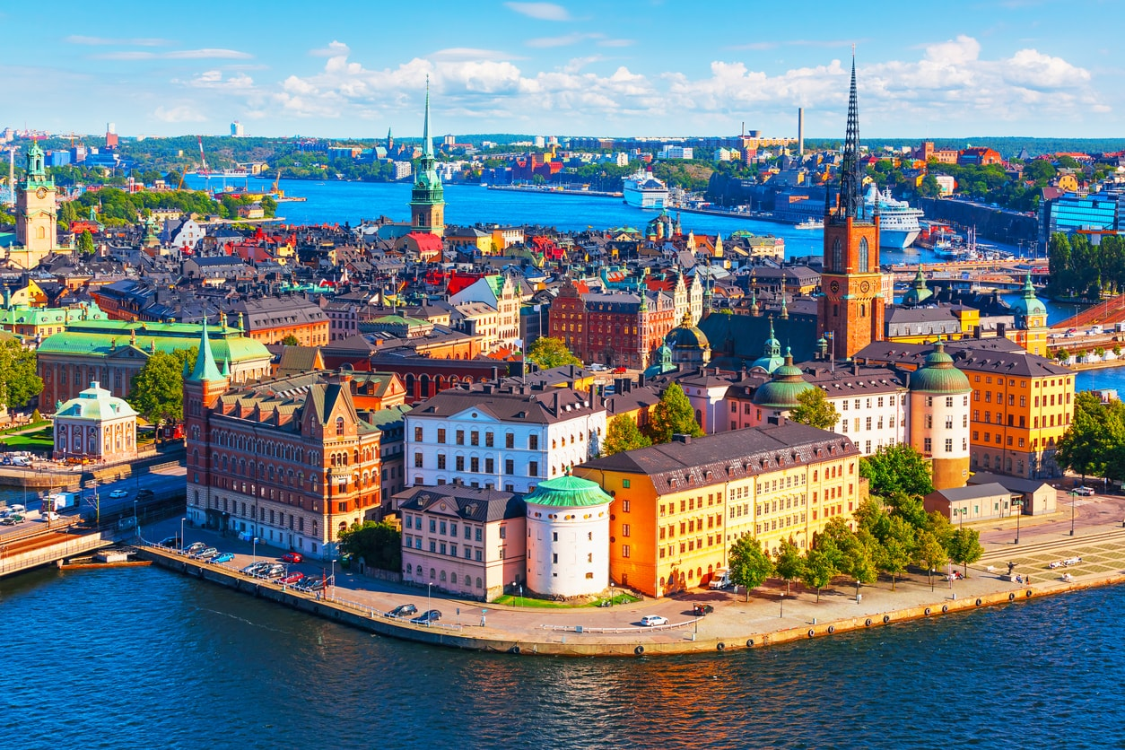
İsveç'in Evrimi: 1800-1914 Arasında Bir Yolculuk
Bireyselleşme ve Refah Ülkesi İsveç

Slide 2
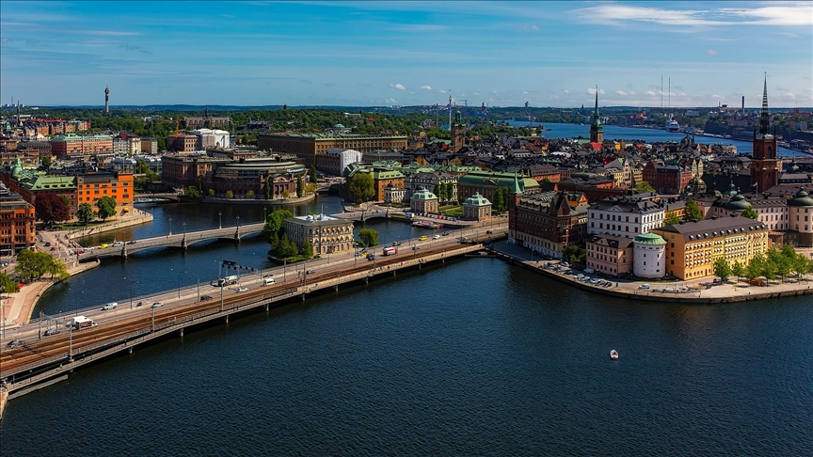
1. Giriş: İsveç'in 19. yüzyıldaki arka planı
İsveç'in 1800'den 1914'e kadar geçirdiği evrim büyüleyici bir yolculuk. Bu slaytta İsveç ulusunun geçirdiği derin değişimleri gözler önüne sereceğim. Sanayileşmenin yükselişinden siyasi reformlara kadar, İsveç'i modern bir güce dönüştüren olağanüstü dönüşümü inceliyeceğiz.

Slide 3
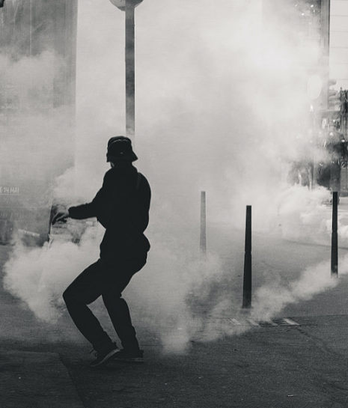
2. Siyasi Değişiklikler: Yönetimde ve Monarşide Değişim
19. yüzyılın başlarında, İsveç ve Norveç, İsveç Kralı XIV. Karl Johan'ın liderliğinde birleşti ve İsveç-Norveç Birliği kuruldu. Bu birlik, 1814'te Napolyon Savaşları sonrası kuruldu ve 1905'te Norveç'in bağımsızlığını kazanmasına kadar devam etti. 1818 yılında İsveç kralı olarak taç giyen XIV. Karl Johan, Bernadotte(börnoda) Hanedanı'nın ilk üyesiydi. Bu hanedan, İsveç'in modern monarşi geleneğini başlattı ve hala devam ediyor. Bernadotte Hanedanı, İsveç monarşisinde önemli bir rol oynar.İsveç, 1844 yılında yeni bir anayasa kabul etti. Bu anayasa, hükümetin yetkilerini genişletti ve meclisin gücünü artırdı. Monarşinin yetkileri sınırlanırken, parlamenter sistem daha fazla etkinlik kazandı.

Slide 4
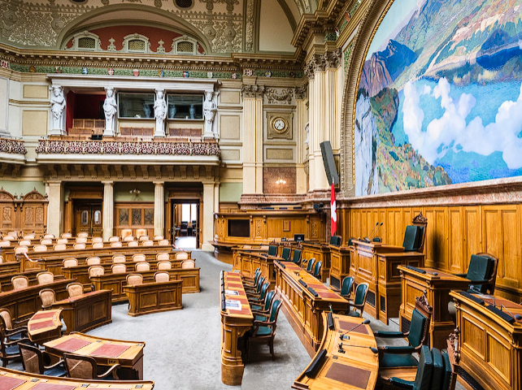
3. Toplumsal Dönüşümler: Sanayileşme
Demir ve Çelik Endüstrisi: İsveç'in doğal kaynaklarının zenginliği, özellikle demir cevheri, ülkeyi demir ve çelik üretiminde önemli bir oyuncu haline getirdi. Bu sektör, ekonominin büyümesine büyük katkı sağladı.
Tarım Modernizasyonu: Sanayileşme, tarım sektöründe de modernizasyonu tetikledi. Makineleşme ve verimliliği artıran yenilikler, tarımın daha verimli hale gelmesini sağladı.
Ulaşım Altyapısı: Demiryolu ağı, limanlar ve kanalların inşası, ürünlerin taşınmasını kolaylaştırdı. Bu, hem iç pazarın hem de dış ticaretin büyümesine katkı sağladı.

Slide 5
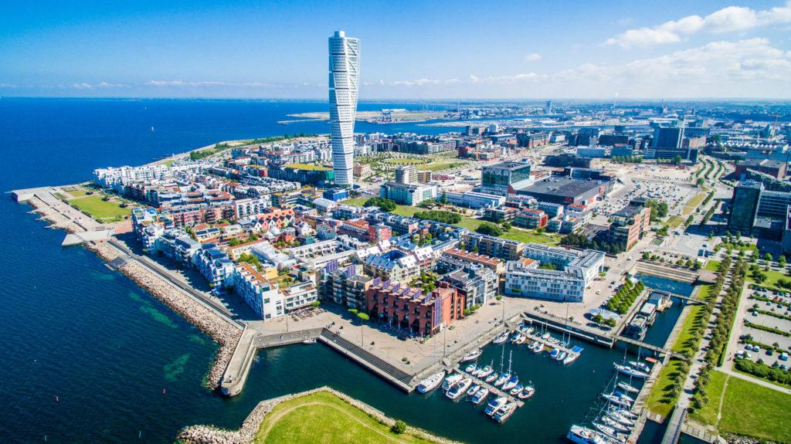
3.1 Toplumsal Dönüşümler: Kentleşme
Kentlerin Büyümesi: İsveç'teki büyük şehirler, özellikle Stockholm ve Malmö, nüfuslarını hızla artırdı. Sanayi işçileri ve diğer köylüler kentlere göç etmeye başladı.
Konut Sorunu: Kentleşme süreci, konut ihtiyacını artırdı. Dar ve kalabalık konutlar, özellikle işçi sınıfı için sorun haline geldi.
Toplumsal Değişiklikler: Kentleşme, toplumsal yapıda da değişikliklere yol açtı. Farklı sosyal sınıfların bir arada yaşadığı şehirlerde, işçi sendikaları ve siyasi hareketler güçlenmeye başladı.
Eğitim ve Kültür: Kentlerdeki eğitim olanakları arttı. Bu dönemde, İsveç'de eğitim reformları ve kültürel gelişmeler yaşandı. Sanat, edebiyat ve bilim alanlarında yeni hareketler başladı.

Slide 6
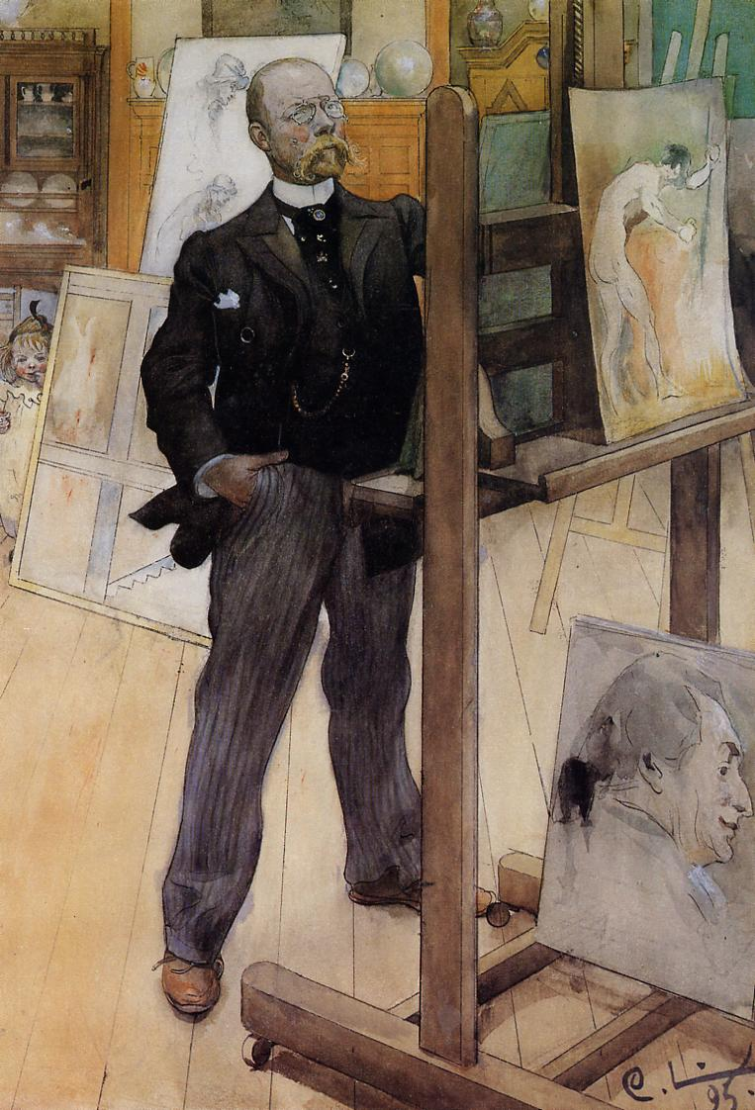
4. Kültürel Canlanma: Sanat, Edebiyat ve Ulusal Kimlik
Romantizmin Yükselişi: 19. yüzyılın başlarında İsveç'te romantizm akımı etkili bir biçimde ortaya çıktı. Romantizm, doğaya, milli tarihe ve ulusal kimliğe vurgu yaparak sanat ve edebiyatı etkiledi. Bu dönemdeki önemli yazarlar ve şairler, İsveç'in doğal güzelliklerini ve tarihi mirasını eserlerinde işledi.
İsveç'te resim sanatı da bu dönemde canlandı. İsveçli ressamlar, doğanın güzelliklerini ve milli manzaraları tuvale yansıttılar. Carl Larsson ve Anders Zorn gibi ressamlar, ülkelerinin doğasını ve günlük yaşamını konu alan eserler ürettiler.
Edebiyat: İsveçli yazarlar, bu dönemde milli folklorü inceledi ve eserlerine yansıttı. Gustaf Fröding ve Verner von Heidenstam gibi yazarlar, İsveç halkının geleneklerini ve köklerini edebiyatta yücelttiler. İsveç edebiyatı, ulusal kimliği ve tarihî bilinci pekiştiren eserlerle zenginleşti.

Slide 7
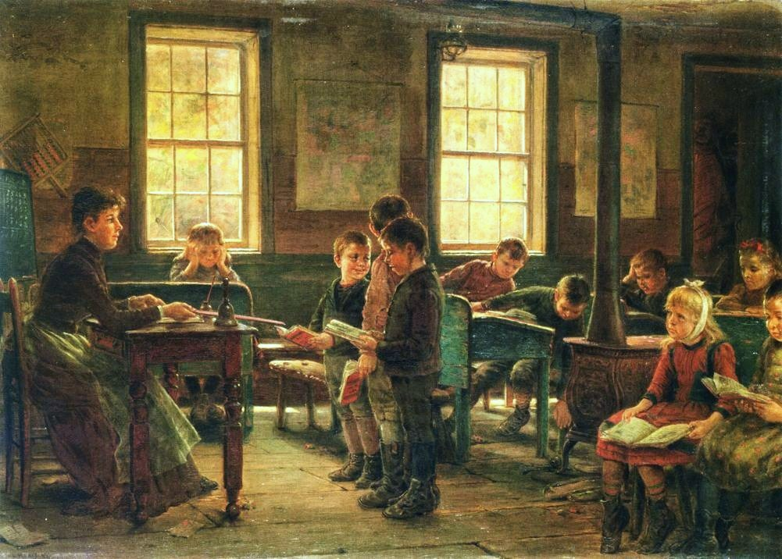
5. Eğitim Reformları: Kamu Eğitiminde İlerleme
Allmänna läroverket(almana lörovırket): 19. yüzyılın başlarında, İsveç'de Allmänna läroverket olarak bilinen lise türü okulların kurulmasıyla eğitim sistemi genişledi. Bu okullar, daha fazla öğrencinin üst düzey eğitim almasına olanak tanıdı.
Salla Skola Reformu: 1842'de Salla Skola Reformu, İsveç'de zorunlu ilkokul eğitimini başlattı. Bu reform, çocukların eğitimine daha fazla erişim sağlayarak toplumsal eşitsizlikleri azaltmaya yardımcı oldu.
Folkskola Sistemi: 1858'de, İsveç'de Folkskola sistemi yani halk okulları sistemi kuruldu. Bu sistem, ilkokul eğitimini daha yaygın ve erişilebilir hale getirdi. Ayrıca, öğretmen yetiştirme programlarına yatırım yapıldı.

Slide 8
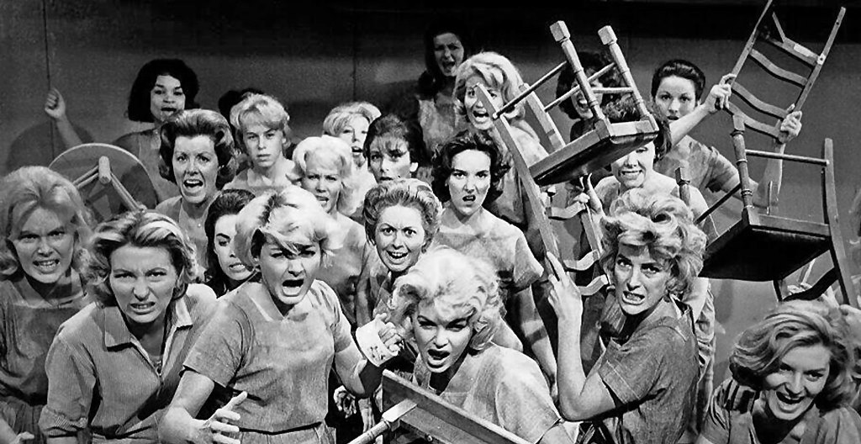
6. Kadın Hakları Hareketi: Mücadeleler ve Başarılar
Eğitim Hakkı: İsveç'de kadınlar, 19. yüzyılın ortalarından itibaren eğitim hakları için mücadele ettiler. 1842 yılında eğitimde cinsiyet ayrımcılığını kaldıran bir yasa kabul edildi. Bu, kadınların eğitim alabilme haklarını önemli ölçüde genişletti.
İş Hayatında Eşitlik: Kadınlar, iş hayatında da eşitlik talepleriyle öne çıktılar. 1864 yılında İsveç'de ilk kadın işçi sendikası kuruldu. Ayrıca 1862 yılında kabul edilen bir yasa, kadınlara ticaret yapma hakkı tanıdı.
Seçme-Seçilme Hakkı: 19. yüzyılın sonlarına doğru, İsveç'deki kadınlar seçme-seçilme haklarını kazanmak için aktif bir şekilde mücadele etmeye başladılar. 1902 yılında İsveç'de yerel seçimlerde kadınların oy kullanma hakkı tanındı. Ardından, 1921 yılında ulusal seçimlerde kadınların oy kullanma hakkı kabul edildi. Bu, İsveç'in kadınların siyasi katılım konusundaki öncü rolünü gösteriyor.

Slide 9
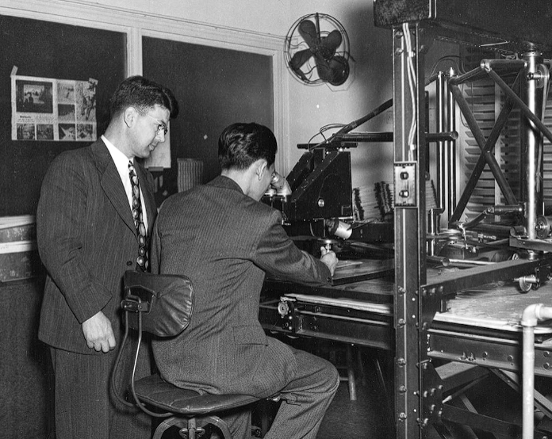
7. Dış İlişkiler: Tarafsızlık ve Dünya Olaylarının Etkisi
1800'den 1914'e kadar olan dönemde İsveç dış ilişkilerinde tarafsızlık politikasını sürdürmüştür. Bu da ülkenin büyük çatışmalardan kaçınmasını ve iç kalkınmaya odaklanmasını sağladı. Bununla birlikte, İsveç tamamen izole değildi ve ekonomik değişimler ve teknolojik ilerlemeler de dahil olmak üzere önemli dünya olaylarının etkisini hala hissediyordu. Bu dönem İsveç'in küresel sahnede müreffeh ve modern bir ulus olarak ortaya çıkışına işaret ediyordu.

Slide 10
8. İsveç ve Norveç İlişkisi
İsveç ve Norveç, 19. yüzyılın başlarından 1914'e kadar birbirleriyle karmaşık ilişkilere sahip olan iki komşu ülkeydi. İşte bu dönem boyunca İsveç ve Norveç ilişkilerinin ana hatları:
1814 Norveç'in İsveç'e Katılması: 1814'te Norveç, Napolyon Savaşları'nın sona ermesinin ardından İsveç'e katıldı. Bu birleşme, İsveç-Norveç Birliği'nin kurulmasına yol açtı.
İsveç-Norveç Birliği (1814-1905): Bu birlik, İsveç Kralı'nın aynı zamanda Norveç Kralı olarak kabul edildiği bir anlaşmayla yönetiliyordu. Her iki ülke de kendi yasama organlarına ve hükümetlere sahipti, ancak aynı monarki tarafından yönetiliyordu.
İkinci Norveç Ayaklanması (1829): Norveç, İsveç ile birlikte yaşamaktan memnun olmayan bazı Norveçliler arasında huzursuzluğa yol açtı. Bu ayaklanma, Norveç'in kendi anayasa ve bağımsızlık isteğini güçlendirdi.
1905 Norveç'in Bağımsızlığı: 1905'te Norveç, İsveç'ten barışçıl bir şekilde ayrılarak bağımsız bir krallık haline geldi. Bu süreç, Norveç'in kendi anayasasını kabul etmesi ve İsveç Kralı'nın tahttan feragat etmesiyle sonuçlandı.
İsveç ve Norveç, bağımsızlığın ardından dostane ilişkiler sürdürdüler. Her iki ülke de benzer kültürel, siyasi ve ekonomik değerlere sahip olduğu için işbirliği ve ticaret ilişkileri gelişti.

Slide 11
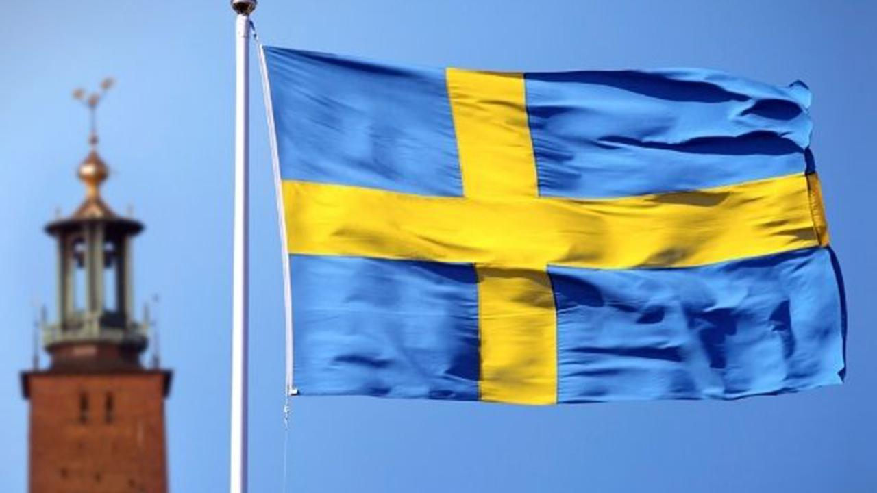
1800-1914 İsveç Halkının Genel Durumu
1800-1914 yılları arasındaki dönemde İsveç halkının yaşamı oldukça ilginç ve değişken bir dönemi kapsar. Bu dönemde İsveç toplumu, önemli siyasi ve toplumsal değişikliklere tanık oldu.Yüzyılın başlarında İsveç, Napolyon Savaşları'nın etkisi altında kaldı ve bu savaşlar sırasında Finlandiya'nın Rusya'ya devredilmesi gibi önemli toprak kayıpları yaşandı. Bu, İsveç'in topraklarının sınırlarının değiştiği bir dönemdi ve bu nedenle toplumda belirsizlik hakimdi. Sanayi devrimi İsveç'te de etkisini gösterdi. Tarımın modernleşmesi, sanayileşme ve demiryolu ağının gelişimi bu dönemin önemli olaylarıydı. Bu değişiklikler, kırsal bölgelerden şehirlere göçü hızlandırdı ve şehirlerin nüfusu büyüdü. Ayrıca bu dönemde İsveç ekonomisi daha sanayileşmiş hale geldi. Toplumsal açıdan, 19. yüzyılın sonlarına doğru İsveç, demokratik reformlara doğru ilerlemeye başladı. 1809'da kabul edilen yeni anayasa, monarşiye sınırlamalar getirdi ve daha fazla siyasi katılım sağladı.1914'e gelindiğinde, İsveç I. Dünya Savaşı'nda tarafsız bir politika izledi.

Slide 12
BENİ DİNLEDİĞİNİZ İÇİN TEŞEKKÜR EDERİM

